Slide 1
Lezioni n. 5 e n. 6

Slide 2
operazione di trasformazione
l’operazione di trasformazione, in quanto interna all’azienda, non genera scritture contabili
con essa l’azienda provvede ad impiegare, tecnicamente ed economicamente, i fattori produttivi specifici – pluriennali e d’esercizio – al fine di ottenere un prodotto finito da cedere successivamente sul mercato di sbocco
La trasformazione si attua impiegando, ovvero facendo interagire fra loro, i fattori produttivi specifici
quelli pluriennali (strutturali) subiranno un consumo parziale (utilizzo graduale)
quelli d’esercizio subiranno un consumo totale (utilizzo totale)

Slide 4
grandezze logiche della trasformazione
da una parte riscontriamo il consumo – parziale o totale - dei fattori produttivi specifici, dall’altra l’ottenimento del prodotto finiti
a differenza delle precedenti operazioni, la liquidità non si muove
Si realizza così uno scambio di tipo tecnico internamente alla combinazione produttiva, dai fattori produttivi specifici al prodotto

Slide 5
Come si muovono le grandezze logiche della trasformazione
All’atto della trasformazione si manifesta il consumo dei fattori produttivi e, contestualmente, l’ottenimento del prodotto
il consumo dei fattori rappresenta un fatto negativo per l’azienda in quanto: è una riduzione della sua capacità operativa
A fronte di ciò si ottiene un prodotto finito, fatto positivo, poiché permette all’azienda di venderlo sul mercato e di chiudere il ciclo economico-produttivo
Le due grandezze si muovono in direzioni opposte
Tale movimento è contestuale, in quanto il consumo dei fattori è simultaneo e contemporaneo alla realizzazione del prodotto
L'OPERAZIONE DI TRASFORMAZIONE NON COMPORTA VARIAZIONI DI VALORI NUMERARI/FINANZIARI

Slide 6
La trasformazione nella produzione

Slide 7
La registrazione del movimento delle grandezze logiche della trasformazione
nell’operazione di trasformazione non si origina movimento di liquidità
nel rispetto delle regole imposte dal “sistema del reddito”, non si effettua alcuna rilevazione contabile nell’ambito della contabilità generale
Sono movimenti relativi ai fattori produttivi ed al prodotto
le relative variazioni
possono essere rilevate attraverso una contabilità parallela, meramente interna, denominata contabilità industriale o contabilità analitica o contabilità dei costi
non incidono direttamente né sul reddito né sul patrimonio

Slide 8
Ininfluenza sul bilancio di esercizio

Slide 9
L’operazione di disinvestimento
quarta ed ultima operazione del ciclo di gestione, che chiude
chiude il ciclo della produzione (l’azienda procede a collocare sul proprio mercato di sbocco il prodotto finito)
altresì denominata vendita (si attua mediante la vendita dei prodotti finiti ottenuti mediante l’operazione di trasformazione)
mediante il finanziamento, l’azienda ottiene una certa dose di liquidità, a titolo di rischio o di credito
Con l’investimento impiega tale liquidità per l’acquisizione di fattori produttivi specifici – pluriennali e d’esercizio –
che poi utilizza per svolgere la produzione in senso stretto
con il disinvestimento colloca quanto realizzato sul mercato di sbocco, ottenendo, in cambio, un’entrata di liquidità

Slide 11
Ricerca dell’equilibrio economico
se il fenomeno aziendale fosse di tipo speculativo, con il disinvestimento si chiuderebbe il circuito iniziato con l’operazione iniziale di finanziamento
Ma la vita della combinazione produttiva tende al raggiungimento dell’equilibrio economico durevole e non può considerarsi come un evento transeunte
Perciò, in azienda si sovrappongono incessantemente le diverse operazioni sopra descritte, dando vita ad un unico, inscindibile e complesso fenomeno gestionale

Slide 12
le grandezze logiche del disinvestimento
le “grandezze logiche” coinvolte sono due: un aspetto di osservazione “tangibile” ed uno “intangibile”
Ipotizzando il regolamento in contanti, la grandezza concreta fa riferimento al movimento della liquidità (grandezza originaria), mentre quella astratta dà la spiegazione di tale movimento
la liquidità si è mossa in entrata: l’azienda ha venduto sul mercato la produzione ottenuta (l’entrata di liquidità ha provocato il conseguimento di un ricavo connesso alla cessione dei beni prodotti - fatto positivo per la combinazione produttiva, in quanto consente di reintegrare le disponibilità monetarie, ridotte in seguito all’operazione di investimento)
la seconda grandezza è non numeraria (derivata da quella originaria – la liquidità: la fuoriuscita del prodotto costituisce un fatto negativo, poiché priva l’azienda del bene che ha allestito)
i movimenti sono contestuali, in quanto la variazione della liquidità è simultanea, contemporanea all’uscita del bene

Slide 13
natura contabile delle grandezze logiche
Si rileva la presenza di
una grandezza originaria-numeraria (la liquidità)
una grandezza derivata-non numeraria (il ricavo)
Il disinvestimento permette di ottenere un ricavo, espressione monetaria della vendita dei prodotti finiti
la seconda grandezza assume la denominazione di “grandezza economica”: tale ricavo deve essere considerato di pertinenza dell’esercizio in cui viene conseguito (ricavo di esercizio)

Slide 14
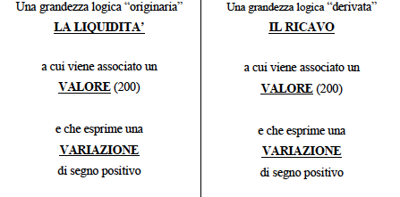
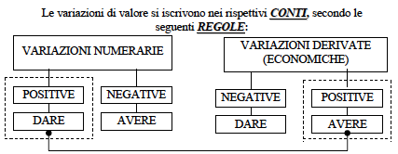
Registrazione del movimento delle grandezze logiche del disinvestimento
ogni grandezza logica possiede un valore, che subisce variazioni in aumento o in diminuzione

Slide 15
Il segno del movimento delle grandezze logiche
La liquidità avrà segno positivo (legata ad un incremento del numerario)
Il ricavo di vendita avrà segno positivo, poiché rappresenta la giustificazione dell’entrata della liquidità (sorge un beneficio)
ai fini della contabilizzazione di ogni operazione bisogna anzitutto considerare il segno della variazione numeraria
anche in questa circostanza la variazione derivata prende il segno
della variazione numeraria (poiché la giustifica)
l’entrata di liquidità (di segno positivo) deve essere controbilanciata da una variazione derivata di segno positivo, in quanto giustifica un incremento della liquidità (di segno positivo)

Slide 16
le voci contabili e gli aspetti interessati
la liquidità
cassa
banca c/c
posta c/c
ecc.
ricavo di vendita
vendita
vendita prodotti
prodotti c/vendita
realizzi di vendita
ecc. (sono tutti sinonimi)

Slide 17
Effetti del disinvestimento sul bilancio di periodo
l’operazione di disinvestimento determina un’entrata di liquidità connessa al conseguimento di un ricavo di esercizio
effetti indotti dalle precedenti operazioni di gestione (ipotesi: tutti i movimenti di liquidità avvengono per contanti e interessano quindi il solo conto “cassa”)

Slide 18
Costituzione e acquisto beni

Slide 19
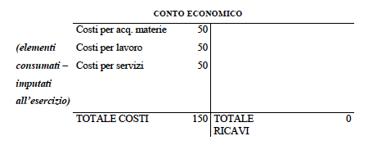
Stato patrimoniale e conto economico

Slide 20
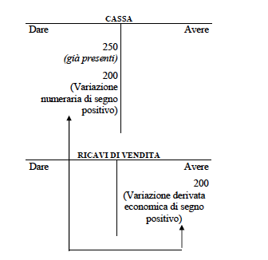
Inseriamo l’operazione di disinvestimento, che permette all’azienda di ottenere dei ricavi e di remunerare i costi sostenuti nella produzione:

Slide 21
Riflessi sul bilancio di periodo

Slide 22
La rilevazione di utili e perdite
In conseguenza della vendita del prodotto allestito, la combinazione produttiva sta realizzando un utile di esercizio pari al 50, dato dalla differenza fra i ricavi ed i costi attribuibili al medesimo
L’utile, analogamente alla perdita, una volta rilevato andrà “portato a patrimonio”, cioè essere iscritto nello stato patrimoniale per una serie di motivi
In primo luogo, da un punto di vista tecnico, per bilanciare la posta contabilizzata nel Conto economico.
Inoltre, perché esso incide positivamente sul patrimonio netto dell’azienda, incrementandolo per un valore pari alla sua entità

Slide 25
il numerario
si è ipotizzato che il regolamento operazioni delle operazioni di gestione analizzate in precedenza avvenisse in contanti, ovvero con il solo movimento di liquidità attuale
ora rimuoveremo tale ipotesi semplificatrice, introducendo le dilazioni di incasso e di pagamento, ovvero la liquidità differita

Slide 26
il numerario

Slide 27
il numerario
ad esclusione della trasformazione, di tipo interno, che non comporta movimento di liquidità, le altre operazioni prevedono entrate o uscite di numerario, giustificate, rispettivamente, dall’accensione o dallo spegnimento di debiti di finanziamento, dal sostenimento di costi e dall’ottenimento di ricavi
le medesime operazioni possono essere regolate a dilazione piuttosto che in contanti
il valore numerario interessato alla registrazione può essere rappresentato, invece che dalla liquidità attuale (cassa, banca e posta), dalla liquidità differita (crediti e debiti di regolamento)

Slide 28
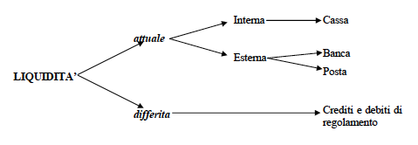
liquidità e operazione di finanziamento
la liquidità differita è costituita da un movimento di denaro a una certa data successiva rispetto a quella di svolgimento dell’operazione: fenomeno delle dilazioni di incasso e pagamento, ovvero dei crediti e dei debiti di regolamento

Slide 29
La liquidità differita
È un’entrata o da un’uscita di denaro ad una certa scadenza futura
entrata di denaro: avremo il sorgere di un credito
uscita di denaro: nascita di un debito
assumono la denominazione di crediti e debiti di regolamento o di crediti e debiti di funzionamento: hanno il solo scopo di permettere l’incasso o il pagamento delle operazioni di gestione in una data diversa da quella in cui esse si sono concretamente originate
possono essere anche definiti come conti di transito, in quanto destinati a nascere e ad estinguersi in uno specifico e predeterminato arco di tempo
Riprendendo l’accensione dell’operazione di finanziamento a titolo di capitale di rischio, la rilevazione dell’aspetto numerario di segno positivo (entrata di liquidità) è controbilanciata dalla rilevazione dell’aspetto finanziario di segno positivo (sorgere del debito)

Slide 31
Il differimento
se invece di essere effettuata immediatamente per contanti, la sottoscrizione venisse regolarizzata ad una scadenza successiva si avrebbe, fermo restando l’espletamento dell’operazione, un differimento dell’incasso
si deve in questo caso distinguere
la promessa di sottoscrizione da parte dei soci - immediata
dall’effettivo versamento – differito – sempre da parte dei soci

Slide 32
Estinzione del differimento
nulla muta rispetto al caso di versamento contestuale di denaro. In entrambe le circostanze si rileva infatti un valore originario acceso alla liquidità ed un valore derivato acceso ai debiti di finanziamento.
il conto di transito rappresentato dalla liquidità differita in entrata (nel nostro caso i “crediti verso i soci” per la sottoscrizione promessa ma non ancora effettuata) ad una certa scadenza dovrà essere estinto per permettere l’ingresso in azienda del denaro
Per ipotesi, trascorsi alcuni giorni dalla promessa di sottoscrizione, che ha originato il credito dell’azienda nei confronti dei soci, questi ultimi provvedono a versare quanto dovuto direttamente nelle casse sociali
In quell’occasione si registra la chiusura del conto di transito acceso alla liquidità differita e l’addebito (o l’accensione se non era stato ancora aperto) del conto intestato alla liquidità immediata in cassa
In sostanza, con la sottoscrizione del capitale è stata effettuata un’operazione di finanziamento, la quale, tuttavia, è stata regolata a dilazione, grazie al sorgere di un credito a favore della combinazione produttiva

Slide 33
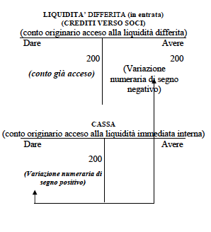

Slide 34
Effetti del differimento
dopo aver incassato il denaro promesso, il conto di transito risulta chiuso
esso ha permesso esclusivamente il differimento dell’incasso, pur non alterando minimamente la natura e le caratteristiche dell’operazione
Si originano in tali casi le cosiddette permutazioni numerarie, cioè le contemporanee rilevazioni di due conti numerari che si muovono in senso inverso: uno si chiude (si spegne) e l’altro si apre (si accende)
le altre operazioni di finanziamento, se regolate a dilazione, vanno registrate con la stessa metodologia (debito di finanziamento vs soci, prestito obbligazionario)

Slide 35
Spegnimento del debito di finanziamento
Operazione speculare all’atto dello spegnimento del debito di finanziamento, qualora anch’esso non vanga rimborsato in contanti ma a dilazione: occorre utilizzare un conto di transito
viene attivato un conto di transito rappresentato dalla liquidità differita in uscita (qui i “debiti verso i soci” per la restituzione del capitale sociale loro promessa ma non ancora effettuata) ad una certa scadenza
A tale scadenza il debito di regolamento dovrà essere estinto, con la relativa uscita dall’azienda del denaro

Slide 36
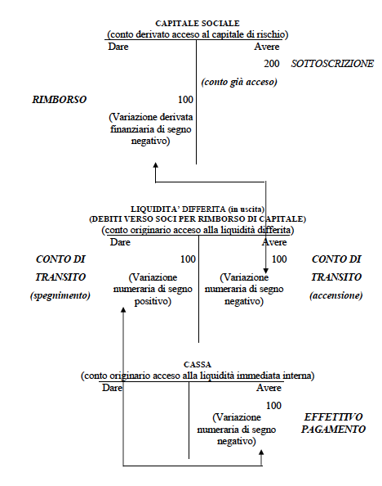

Slide 37
La liquidità differita con riferimento all’operazione di investimento
acquisto dei fattori produttivi specifici, pluriennali e d’esercizio, con dilazione, ovvero con pagamento differito nel tempo, invece che in contanti
attivato un conto di transito rappresentato dalla liquidità differita in uscita (es. “debiti verso i fornitori di impianti” per la cessino da loro effettuata ma non ancora pagata)
Il conto “debiti verso fornitori” costituisce una forma di dilazione senza garanzia per il venditore.
quest’ultimo chiede la firma di una “cambiale”, titolo di credito che attesti il rapporto instauratosi fra i due soggetti. Nel caso in questione, poiché la nostra azienda è l’acquirente, la cambiale sarà “passiva”, cioè “a debito”
i debiti di regolamento verso i fornitori di fattori produttivi specifici, sostituiscono temporaneamente l’uscita di liquidità e la postergano ad una data successiva a quella dell’acquisto

Slide 39
liquidità differita con riferimento: operazione di disinvestimento
vendita dei prodotti finiti con regolamento dilazione
Il conto di transito è rappresentato dalla liquidità differita in entrata (“crediti verso i clienti”, per la vendita di prodotti), in quanto essi hanno già ottenuto la cessione da parte dell’azienda, ma non hanno ancora provveduto al pagamento
Il conto “crediti verso clienti” rappresenta un credito senza garanzia per il venditore. Se il venditore chiede la firma di una “cambiale” a credito (attiva, in quanto la nostra azienda è creditrice, la cambiale sarà “attiva”)
alla riscossione, il conto di transito risulterà chiuso

Slide 40
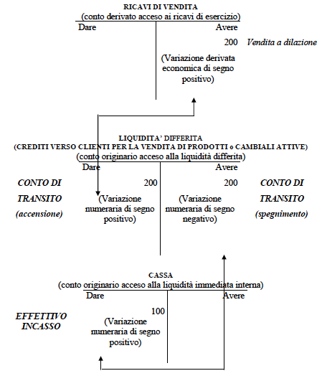

Slide 41
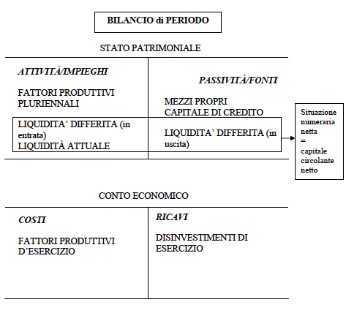

Slide 42
Le diverse classi di numerario
da un punto di vista tecnico-contabile, la liquidità immediata e la liquidità differita sono equivalenti e svolgono la medesima funzione: permettere la rilevazione delle operazioni di gestione esterna in contabilità generale
Vanno però evidenziate le caratteristiche differenti delle due classi di numerario e cioè diversi livelli di “certezza”

Slide 43
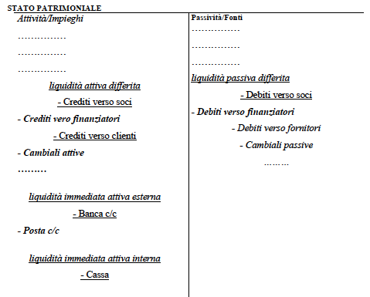

Slide 44
Le categorie del numerario
Sono categorie di numerario con caratteristiche e livelli di “certezza” differenti
La liquidità immediata attiva interna – “cassa” – è un valore numerario certo, già disponibile per l’azienda ed è in ogni momento controllabile nelle sue variazioni
Formalmente ciò non vale per la liquidità immediata attiva esterna (“banca c/c” e “posta c/c”), depositi presso una sede diversa da quella aziendale, meno facilmente controllabili dall’azienda, in teoria a rischio di non risultare prelevabili o utilizzabili in determinate circostanze. È tuttavia per prassi costante ritenuta assimilabile alla cassa aziendale

Slide 45
Liquidità differita
Attiva: “crediti di regolamento”. Sono valori numerari incerti, poiché l’incasso del relativo credito deve ancora essere operato e l’azienda è così soggetta al rischio di insolvenza da parte del debitore, per inesigibilità parziale o totale del credito
le operazioni interessate dai conti in oggetto non possono dirsi pienamente concluse fino a che tali crediti non verranno effettivamente riscossi: es. vendita a dilazione, ove occorre considerare il rischio di mancato incasso alla scadenza del credito, il che rende incerto l’esito della transazione, nonché l’entità del ricavo, quindi del reddito da imputare all’esercizio
le vendite a credito introducono un importante fattore di incertezza all’interno della combinazione produttiva, che si riflette anche sul reddito prodotto, il quale, a sua volta, non potrà che essere incerto
Passiva: “debiti di regolamento”. Sono invece valori numerari certi in quanto, anche se l’azienda non ha ancora provveduto al pagamento del relativo debito, ha la certezza della sua esistenza e della sua scadenza e dovrà quindi fare fede ai propri impegni

Slide 46
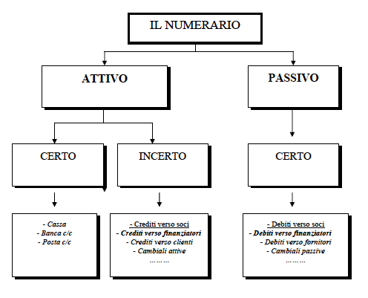

Slide 47
Assestamenti di fine esercizio
Si era ipotizzato che gli impianti non subissero alcuna perdita di utilità nell’arco dell’esercizio per cui erano integralmente rinviati all’esercizio futuro
non si registravano rimanenze di materie, semilavorati o prodotti finiti a fine esercizio, quindi i relativi costi di acquisizione e di produzione venivano integralmente imputati all’esercizio corrente
ipotesi difficilmente riscontrabili nella realtà operativa

Slide 48
consumo impianti e rimanenze – scritture di assestamento
Le scritture di assestamento hanno il compito di integrare costi o ricavi non rilevati nel corso dell’esercizio ma di competenza del medesimo e di rettificare costi o ricavi rilevati nel periodo ma la cui competenza, in tutto o in parte, è da rinviare al futuro
una parte del costo degli impianti – pari al deperimento (consumo) subito dagli stessi, che identifica l’utilità rilasciata all’esercizio in corso – dovrà essere imputata al C/economico dell’esercizio
avrà pertanto luogo una scrittura di completamento o integrazione, ovvero di imputazione di una quota di costo all’esercizio
la parte di materie, semilavorati e prodotti non utilizzati o venduti alla fine del periodo – quindi in rimanenza – dovrà essere opportunamente rinviata al futuro esercizio
verrà posta in essere una scrittura di rettifica, che comporterà il rinvio di una quota di costo, già sostenuto ma non utilizzato, all’esercizio successivo

Slide 49
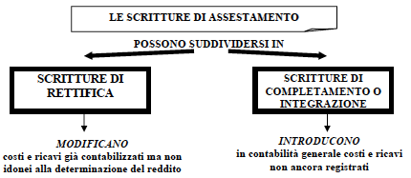

Slide 50
Il “consumo” degli impianti
Gli impianti partecipano al processo economico interagendo con gli altri fattori della produzione (materie, lavoro, servizi) per dar luogo al prodotto finito da cedere successivamente sul mercato
Rilasciano gradualmente “utilità” partecipando al ciclo produttivo, di processo in processo, subendo un “deprezzamento” e una perdita di valore anzitutto per il logorio fisico
il deperimento degli impianti dipende anche dal logorio economico: obsolescenza o invecchiamento economico del bene
un impianto più recente, più sofisticato, riesce a partecipare al processo produttivo con maggiore efficienza e offre maggiore produttività, spesso connesse con minori costi di gestione
un’azienda che non procede al rinnovo sistematico dell’impianto non più efficiente rispetto al mercato può essere soggetta a dover sopportare tempi più lunghi di produzione, realizzare prodotti di peggiore qualità, subire oneri maggiori

Slide 51
L’ammortamento
Chi redige il bilancio, al termine dell’esercizio, stima la perdita di utilità subita dall’impianto e rilasciata all’esercizio in corso, per determinarne la competenza sul reddito d’esercizio e sul patrimonio
individuare la quota di deperimento del bene relativa al periodo di riferimento, ovvero la quota di costo da attribuire all’esercizio, che rappresenta il costo di utilizzazione dell’impianto: “quota di ammortamento”, per indicare la parte dell’impianto che “è morta” e che ha rilasciato utilità all’esercizio
procedimento inficiato dalla soggettività del valutatore, in quanto non è agevole stimare l’entità del deperimento fisico ed economico
Dal processo di stima scaturisce un “valore netto” dell’impianto alla fine del periodo: il costo storico di acquisto (o produzione), opportunamente rettificato in funzione del deprezzamento del fattore produttivo e il relativo costo di utilizzazione dell’impianto viene iscritto nel conto economico, integrando i costi di esercizio

Slide 52
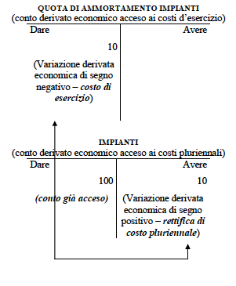
rettifica del conto intestato agli impianti procedimento diretto (o “in conto”)
Il valore dell’impianto è direttamente decurtato per l’importo della quota di deperimento
all’atto dell’acquisizione
al termine dell’esercizio

Slide 53
Inconvenienti del procedimento diretto
non viene data evidenza del costo storico del fattore produttivo, in quanto nello S/P compare solo il valore residuo contabile
Dal prospetto di sintesi risulta esclusivamente il valore degli impianti in “rimanenza” al termine dell’esercizio: informazione rilevante, ma la conoscenza del costo storico è fondamentale innanzitutto per il calcolo delle successive quote di ammortamento
detrazione diretta della quota di ammortamento: l’esposizione del valore degli impianti è “a scalare” di anno in anno
non viene evidenziato lo “stato di avanzamento” dell’ammortamento: dalla lettura del bilancio non ci si può rendere conto del grado di ammortamento del fattore

Slide 54
metodo indiretto di ammortamento
nell’attivo dello stato patrimoniale resta iscritto il costo storico degli impianti, che viene rettificato indirettamente in conseguenza dell’ammortamento
le quote accantonate anno per anno alimentano un fondo di ammortamento, sistematicamente incrementato in conseguenza degli specifici deperimenti di competenza dei vari esercizi
Il fondo è iscritto nel passivo dello stato patrimoniale ed è una partita rettificativa del conto intestato al fattore produttivo pluriennale
Nello stato patrimoniale risulterà il costo storico (all’attivo) e lo stato di avanzamento dell’ammortamento (il “fondo”, nel passivo)
il valore residuo contabile è in ogni momento determinabile operando una semplice somma algebrica delle due voci

Slide 55
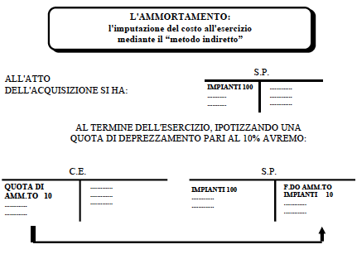
Metodo indiretto negli anni

Slide 56
Metodo indiretto: ulteriore modalità di rappresentazione
il fondo di ammortamento non identifica alcunché di concreto: è solo una posta di rettifica indiretta del costo storico del bene a cui si riferisce (è iscritto nella sezione attiva dello stato patrimoniale a detrazione del richiamato costo storico)
Può decidersi di inserire le attività dello stato patrimoniale, oltre al costo storico, anche il fondo di ammortamento (con il segno negativo) e, per differenza fra i due, il valore residuo contabile
tutte le informazioni disponibili risultano evidenziate direttamente nei prospetti di sintesi

Slide 57
Le “rimanenze” di materie prime
Al termine dell’esercizio alcune delle materie acquisite durante l’anno possono risultare non utilizzate nel processo produttivo, nel qual caso risultano in rimanenza
nel rispetto del principio di competenza economica, si procede a stornarle dall’esercizio trascorso e a rinviarle a quello futuro: si rettifica il costo di acquisizione delle materie mediante lo scarico degli elementi in rimanenza
Ciò consente la corretta evidenza ed imputazione all’esercizio del costo di utilizzazione delle materie, ovvero del costo di competenza del medesimo
Il valore delle rimanenze costituisce pertanto la rettifica del costo di acquisizione per l’anno in corso e, contemporaneamente, il costo da rinviare ed imputare all’esercizio futuro
ai fini di una corretta determinazione del risultato economico di periodo è necessario sospendere i costi relativi alle materie non utilizzate “rinviandoli” all'esercizio successivo

Slide 58
Come per gli ammortamenti, il valore da attribuire alle rimanenze scaturisce da un processo di stima, da parte dell’imprenditore o dell’amministratore. L’ammortamento riguarda anche le “merci” delle aziende commerciali
Il valore stimato costituisce il costo da rinviare al futuro esercizio
il costo di utilizzazione – e cioè il costo di competenza da imputare all’esercizio sarà dato dalla seguente differenza:

Slide 59
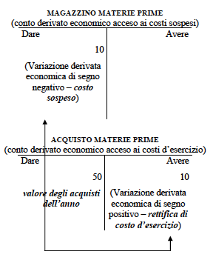
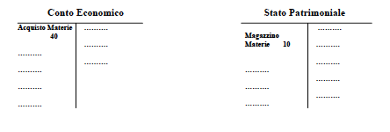
Registrazione delle rimanenze
Dal punto di vista contabile, occorre operare, contestualmente, la rettifica bilanciata del costo di acquisizione delle materie ed il rinvio delle rimanenze al futuro esercizio
rettifica di costo, da iscrivere nel C/E
rilevazione di un costo sospeso da rinviare, da iscrivere nello S/P
La scrittura contabile di più immediata comprensione consiste nell’operare direttamente la rettifica del valore degli acquisti, a fronte della quale viene rilevata la nascita del “magazzino materie” che verrà traslato all’esercizio successivo
Ipotizzando, rispetto a costi di acquisto di materie rilevati durante l’esercizio per 50, di stimare rimanenze per 10, avremo:

Slide 60
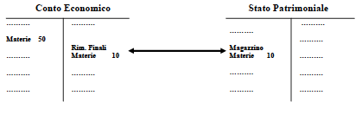
Rettifica indiretta
tale rappresentazione evidenzia limiti nella capacità informativa
dal C/E si desume il valore netto degli acquisti operati durante l’esercizio, improprio in quanto l’azienda ha sostenuto costi per un importo maggiore (comprensivo degli oneri relativi agli elementi in rimanenza)
dal solo C/E non è possibile desumere il valore di tali rimanenze
si preferisce operare una rettifica indiretta nel C/E dei costi sostenuti per l’acquisto delle materie (iscrizione delle rimanenze nella colonna dei ricavi), onde permettere ai documenti di sintesi di fornire la maggiore capacità segnaletica

Slide 61
Riapertura dei conti
alla riapertura dei conti, il 1° giorno dell’esercizio successivo, con un’operazione antitetica, il costo sostenuto nell’esercizio precedente e sospeso verrà ripreso, trasferito ed imputato alla competenza del nuovo anno
tale onere è il 1° costo a carico del nuovo esercizio
in tal modo è rispettato il principio della competenza economica

Slide 62
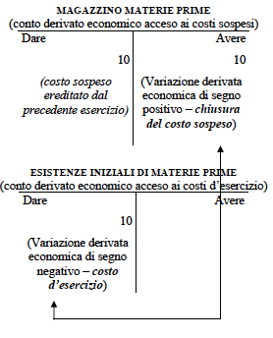
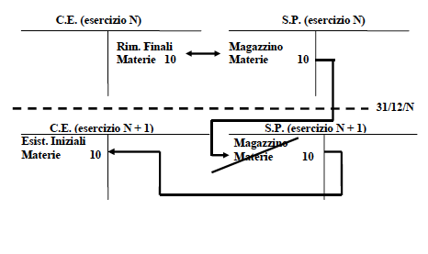

Slide 63
Le “rimanenze” di semilavorati e prodotti finiti
Come le materie prime, alla fine dell’esercizio possono rinvenirsi rimanenze di semilavorati e di prodotti finiti, poiché non tutta la produzione allestita risulta terminata all’atto della chiusura dell’esercizio oppure collocata nei mercati di sbocco
formazione di semilavorati o prodotti in corso di lavorazione
formazione di prodotti finiti
la produzione allestita in rimanenza configura un costo sospeso, in quanto gli oneri sostenuti a tale fine risultano di competenza del periodo successivo, in cui i semilavorati ed i prodotti verranno effettivamente completati e ceduti sul mercato
i costi di produzione relativi ai semilavorati non terminati ed ai prodotti non collocati sul mercato di sbocco saranno rinviati all'esercizio successivo

Slide 64
La stima di semilavorati e prodotti finiti
la stima del valore di tali beni in rimanenza risulta più difficile rispetto a quella delle materie prime
si tratta di determinare il costo di produzione, formato da una serie di componenti che risultano inglobate all’interno del semilavorato o del prodotto:
il costo delle materie prime
il costo della manodopera
il costo dei servizi variamente utilizzati
l’attribuzione di valore a tali rimanenze è una rettifica indiretta ed indistinta dell’onere relativo a tali elementi registrato nell’esercizio e rappresenta anche un ricavo sperato (futuro), in quanto nell’esercizio successivo, con molta probabilità, questi elementi saranno ceduti sul mercato di sbocco
Una volta determinato tale valore, contabilmente si devono rettificare i diversi costi di produzione che hanno contribuito all’allestimento dei semilavorati e dei prodotti
Come per le materie, si avrà una rettifica di costo (da iscrivere nel CE), contro-bilanciata dalla rilevazione di un costo sospeso da rinviare (da iscrivere nello SP)
si potrebbe operare la rettifica dei diversi oneri citati in via diretta, a fronte della quale si ha la contestuale nascita del “magazzino semilavorati e prodotti”, da rimandare all’esercizio successivo

Slide 65
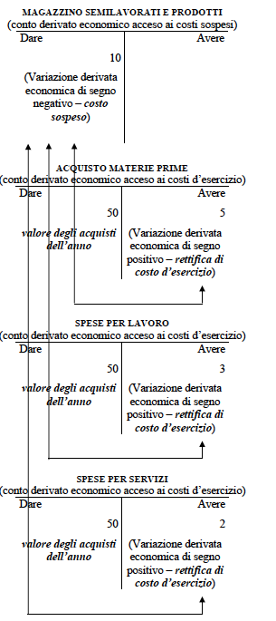

Slide 66
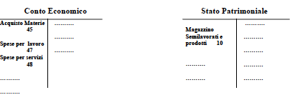
Esiti nei prospetti di bilancio
tale rappresentazione è carente poiché il CE non è in grado di esporre i costi effettivamente sostenuti nel corso dell’anno e di indicare il valore delle rimanenze
Per ovviare a tali inconvenienti, si opera una rettifica indiretta ed indistinta dei conti interessati

Slide 67
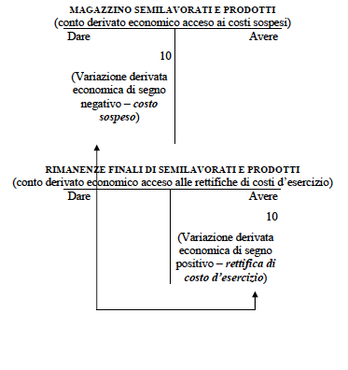
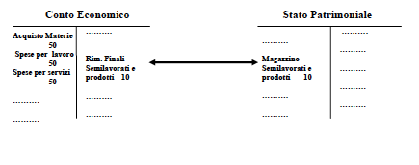

Slide 68
Rilevazioni in chiusura e apertura
L’iscrizione delle rimanenze di semilavorati e prodotti nella colonna dei ricavi del CE consente la rettifica indiretta ed indistinta (il costo di produzione è infatti formato da una serie di componenti che risultano inglobate all’interno del semilavorato o del prodotto) dei costi sostenuti per la loro produzione
Come per le materie, al momento della riapertura dei conti bisognerà procedere a rilevare una scrittura inversa a quella di chiusura, al fine di riprendere il costo sospeso nell’esercizio precedente ed imputarlo alla competenza del nuovo esercizio

Slide 69
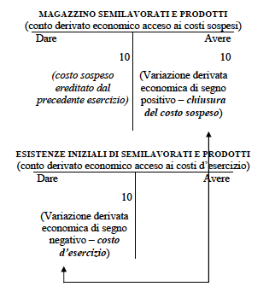
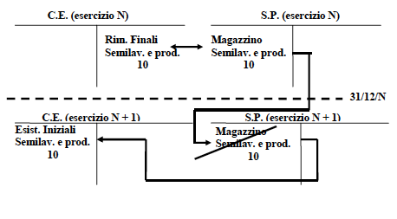
Rilevazioni in chiusura e apertura
all’1/1, dopo la riapertura dei conti, si avrà

Slide 70
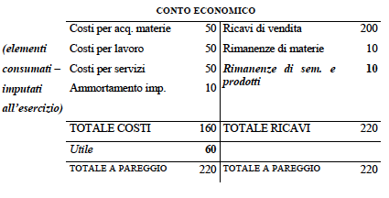
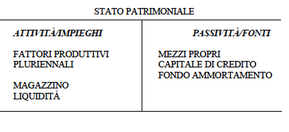
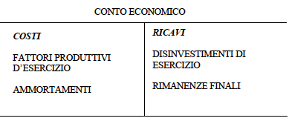
Il bilancio di periodo dopo i nuovi movimenti di assestamento

Slide 71
chiusura generale dei conti
Una volta effettuate le scritture di assestamento per la determinazione della competenza economica dei costi e dei ricavi, si procede all'epilogo dei conti al "Conto del Risultato Economico" (o Conto Economico), e alla chiusura dei conti attraverso il conto transitorio "Stato Patrimoniale".
Si articola in due fasi
EPILOGO al CONTO ECONOMICO
CHIUSURA a STATO PATRIMONIALE

Slide 72
EPILOGO AL CONTO ECONOMICO
i conti accesi ai componenti positivi e negativi di reddito vengono fatti confluire al conto del risultato economico con il seguente criterio:
IN DARE: si epilogano i conti accesi ai componenti negativi del reddito d'esercizio (costi per acquisto di materie, lavoro, servizi) e alle rettifiche di ricavi di vendita; contemporaneamente si rileva in avere il saldo di ogni singolo conto determinandone la chiusura
IN AVERE: si epilogano i conti accesi ai componenti positivi di reddito d'esercizio (ricavi di vendita) e alle rettifiche di costi (rimanenze); contemporaneamente si rileva in dare il saldo di ogni singolo conto determinandone la chiusura

Slide 73
La chiusura generale dei conti di reddito
Dopo aver redatto le scritture di assestamento, si procede alla chiusura generale dei conti, per calcolare il reddito ed il patrimonio del periodo
Si epilogano i conti economici di reddito, ovvero i costi ed i ricavi di esercizio del C/E
I costi di esercizio, aperti in “dare”, dovranno essere chiusi in “avere”
i ricavi di esercizio, aperti in “avere”, dovranno essere chiusi in “dare”
Dalla loro somma algebrica scaturirà il reddito – utile o perdita – di competenza

Slide 74
Storno a C/E e determinazione del risultato d’esercizio
31.12.2015
Conto Economico a Diversi 1.000 Costi d'esercizio 1.000
……………………….
31.12.2015
Diversi a Conto Economico 1.200
Ricavi d'esercizio 1.200
………………………..
31.12.2015
Conto Economico a Utile d’esercizio 200 200
Conto Economico Utile esercizio
1.000 1.200 200
200

Slide 75
Conti economici di reddito (da epilogare a C/E)
Quelli che erano stati oggetto di imputazione in DARE
COSTI PER ACQUISTO MATERIE
COSTI PER LAVORO
COSTI PER SERVIZI
QUOTA DI AMMORTAMENTO IMPIANTI
Quelli che erano stati oggetto di imputazione in AVERE
RICAVI DI VENDITA
RIMANENZE FINALI DI MATERIE PRIME
RIMANENZE FINALI DI SEMILAVORATI E PRODOTTI

Slide 76
La chiusura generale dei conti patrimoniali
Dopo la determinazione del reddito di periodo, vanno chiusi tutti i restanti conti ancora accesi, che affluiscono a S/P:
conti numerari (es. cassa, crediti vs clienti, debiti vs fornitori, banca)
conti finanziari (capitale netto, mutui passivi)
conti economici sospesi (magazzino materie prime e magazzino semilavorati e prodotti finiti)
conti economici pluriennali e relative rettifiche (impianti, fondo ammortamento impianti)
risultato di periodo

Slide 77
chiusura dei conti a stato patrimoniale
Consiste nella chiusura di tutti i conti che sono ancora accesi, dopo l’epilogo dei costi e dei ricavi al Conto Economico, ovvero:
Conti accesi ai valori finanziari (cassa, banca, crediti e debiti, ratei, fondi rischi, ...)
Conti accesi ai valori economici di reddito sospesi (rimanenze finali, risconti, immobilizzazioni e relativi fondi ammortamento, ...)
Conti accesi a valori economici di capitale (capitale sociale, riserve, utili o perdite)
I conti vengono fatti confluire al conto transitorio "stato patrimoniale" con il seguente criterio: • IN DARE: si chiudono le attività; • IN AVERE: si chiudono le passività e il capitale netto.

Slide 78
Conti numerari e finanziari (da epilogare a S/P)
Conti numerari
CASSA COSTI PER LAVORO
BANCA C/C
CREDITI VS CLIENTI
DEBITI VS FORNITORI
Conti di patrimonio
CAPITALE NETTO
MUTUI PASSIVI

Slide 79
Conti economici pluriennali e relative rettifiche (da epilogare a S/P)
IMPIANTI - oggetto di imputazione in DARE
FONDI AMMORTAMENTO - oggetto di imputazione in AVERE
Conti economici sospesi (da epilogare a S/P)
MAGAZZINO MATERIE PRIME
MAGAZZINO SEMILAVORATI E PRODOTTI

Slide 80
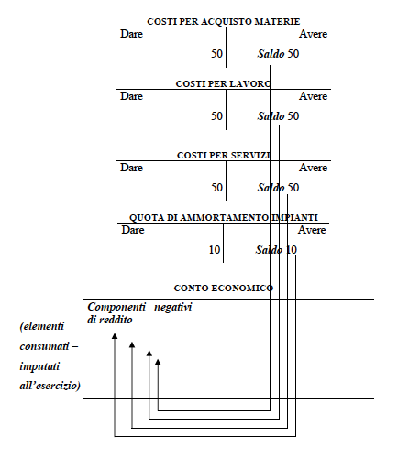
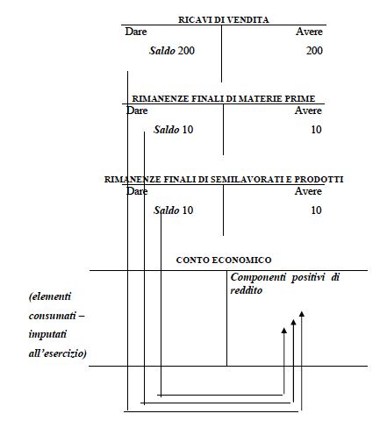
L’epilogo dei conti economici di esercizio e la determinazione del risultato economico
I conti economici “di esercizio” movimentati devono essere chiusi: il relativo saldo verrà iscritto nel C/E

Slide 81
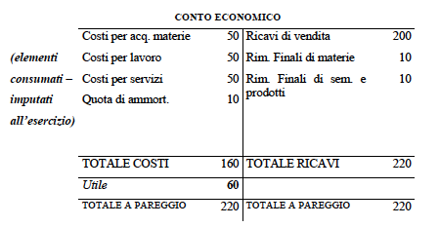
Determinazione del reddito di periodo
dalla somma algebrica dei componenti positivi e dei componenti negativi dell’esercizio, si ottiene il reddito di periodo, il quale rappresenta un conto di sintesi

Slide 82
L’epilogo degli altri conti e la determinazione del patrimonio aziendale
tutto ciò che rimane in azienda al termine dell’esercizio, ovvero non risulta essere stato consumato, viene rinviato al futuro mediante l’iscrizione nello stato patrimoniale.
Occorre procedere alla chiusura dei conti interessati – economici sospesi e pluriennali, finanziari e numerari – distinguendo quelli con saldo dare (attività) da quelli con saldo avere (passività)

Slide 83
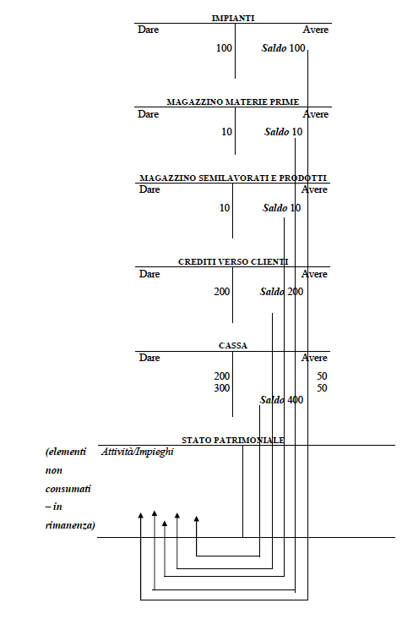

Slide 84
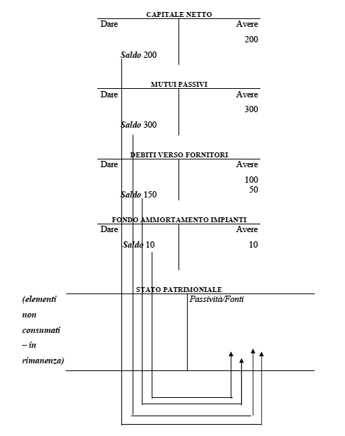

Slide 85
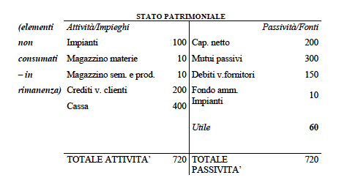
Esito delle voci che non hanno interessato il C/E
A tali conti va aggiunto, a saldo, l’utile, ottenuto come differenza fra costi e ricavi

Slide 86
Approfondimento sulle scritture di rettifica
Attraverso le scritture di rettifica si rinviano al futuro esercizio componenti positivi e negativi di reddito che si sono manifestati nell’esercizio, e quindi sono stati in precedenza rilevati in contabilità, ma sono di competenza degli esercizio futuri
Si tratta, contabilmente, di un giroconto: togliere dai conti interessati accesi al reddito di esercizio, quegli importi che non sono di competenza dell‘esercizio trascorso e metterli in un conto che accoglie costi o ricavi che riguardano l’esercizio futuro (costi e ricavi sospesi)

Slide 87
scritture di rettifica le rimanenze di merci
IL COSTO DI COSTO DI COMPETENZA DELLE MERCI non è costituito dal valore delle merci acquistate, ma solo e soltanto dal costo delle merci vendute
Il costo delle merci vendute è dato:
+ COSTO DELLE MERCI ESISTENTI ALL’INIZIO DELL’ESERCIZIO
+ COSTO DELLE MERCI ACQUISTATE
- COSTO DELLE MERCI INVENDUTE IN MAGAZZINO
= COSTO DELLE MERCI VENDUTE
(Costo di competenza delle merci)

Slide 88
I conti da attivare per le rimanenze
Le merci in rimanenza al 31.12 sono quelle che non sono state vendute durante l’anno, sono merci che non sono state utilizzate e non hanno dato ancora la loro utilità; il loro costo deve gravare sul reddito di quello futuro (nel quale saranno vendute) e non sul reddito dell’esercizio trascorso
A fine anno sono aperti due conti relativi al costo delle merci:
MERCI C. ESISTENZE INIZIALI (che accoglie il costo delle merci esistenti in magazzino ad inizio anno)
MERCI C/ACQUISTI (che accoglie il costo delle merci acquistate nell’anno)
Per determinare l’esatta competenza economica del costo delle merci bisogna rinviare al futuro esercizio in costo delle merci rimaste invendute alla fine dell’esercizio, il costo delle rimanenze di magazzino.
Per far questo bisogna effettuare una scrittura di rettifica con la quale si rinviano al futuro esercizio i costi delle merci in rimanenza. Tale rettifica viene effettuata utilizzando due conti:
MERCI C. RIMANENZE FINALI: rettifica di costo: che accoglie nella sezione AVERE il costo delle merci in rimanenza
MERCI: costo sospeso, riguarda il futuro esercizio e accoglie nella sezione DARE il costo delle merci che saranno vendute nel futuro esercizio

Slide 89
esempio
Si effettua l’inventario di magazzino e risulta che le merci in rimanenza hanno un valore di € 95.000 e i materiali di consumo di € 6.000
MERCI a MERCI C. RIMANENZE FINALI
95.000 95.000
MATERIE DI CONSUMO a MAT. CONS. C. RIM. FINALI 6.000 6.000

Slide 90
il conto MERCI (o MATERIALI DI CONSUMO) è un conto di patrimonio acceso ai costi sospesi e come tale andrà a comporre il patrimonio e sarà voce dell’attivo circolante
il conto MERCI C. RIMANENZE FINALI (o MATERIALI DI CONSUMO C. RIMANENZE FINALI) è un conto acceso alle rettifiche di costo
Il conto MERCI va messo in relazione ai conti MERCI C. ACQUISTI e MERCI C. RIMANENZE FINALI di cui integra il significato

Slide 91
La determinazione del valore delle merci vendute
Alla fine di ogni esercizio in contabilità avremo sempre questi 3 conti complementari fra loro
MERCI C. ESIST. INIZIALI MERCI C. ACQUISTI MERCI C. RIM. FINALI
15.000 85.000 30.000
La somma algebrica del saldo di questi 3 conti esprime, a fine esercizio il costo di competenza delle merci vendute
Il valore del C/MERCI C. ESIST. INIZIALI corrisponde a quello del C/MERCI che al termine dell’esercizio precedente dava evidenza delle rimanenze finali

Slide 92
La riapertura dei conti
Con l’operazione di “chiusura”:
i conti economici di esercizio muoiono definitivamente
gli altri conti rappresentano una sorta di “rimanenza” da rinviare all’esercizio successivo
All’atto della riapertura dei conti si riprendono e attribuiscono al nuovo anno i conti patrimoniali trasferiti dall’esercizio precedente, compreso l’utile che la gestione ha generato, con una serie di scritture uguali e contrarie a quelle operate in sede di chiusura
Più in particolare, occorre:
riaprire le singole attività e le singole passività (compreso l’utile);
stornare i costi (ed i ricavi) sospesi ed imputarli al nuovo esercizio.

Slide 93
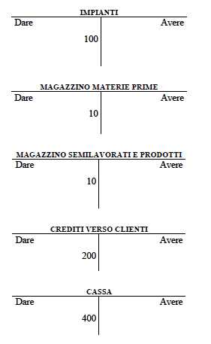
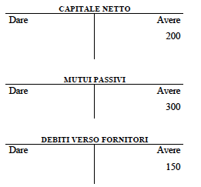
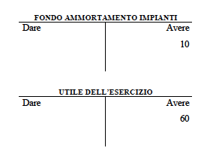

Slide 94
Storno ed imputazione al nuovo esercizio dei costi (e dei ricavi) sospesi
Dopo la riapertura dei singoli conti occorre procedere a riprendere i costi ed i ricavi sospesi e ad imputarli al nuovo esercizio
Ad esempio, vanno riprese le rimanenze di materie e di semilavorati
e prodotti finiti, che nell’esercizio precedente hanno rappresentato dei costi sospesi. Nell’esercizio successivo costituiscono costi ripresi, ereditati dal precedente esercizio
la chiusura della voce “patrimoniale” intestata alle rimanenze di magazzino è controbilanciata dalla rilevazione delle esistenze iniziali, che rappresentano costi ripresi dall’esercizio precedente ed imputati a quello in corso e rappresentano i primi costi dell’esercizio, pur non originando alcun esborso
La relativa variazione di liquidità si è già manifestata nell’esercizio precedente e sono pertanto costi puramente contabili
la scrittura è uguale e contraria a quella della fine dello scorso periodo

Slide 95
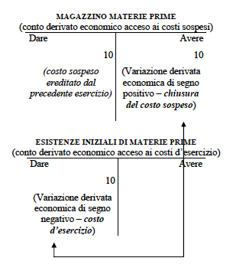
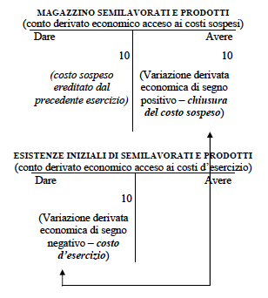

Slide 96
La destinazione dell’utile dell’esercizio
Una delle scritture dell’esercizio successivo riguarda l’utile, rappresentato in un conto di sintesi
Contestualmente alla sua determinazione (differenza fra ricavi e costi), l’utile dell’esercizio viene iscritto, a saldo, nello SP
L’utile mantiene tale natura e collocazione fino a che non si deciderà la sua destinazione (solitamente nell’esercizio successivo a quello di determinazione)
l’utile può essere destinato, in tutto o in parte:
a riserva
all’imprenditore o ai soci

Slide 97
destinazione dell’utile a riserva
si procederà a stornare il relativo importo per imputarlo definitivamente nell’area del capitale di rischio
Le tipologie di riserve più frequenti sono rappresentate da:
riserva legale: è prevista dalla legge per le società di capitali (art. 2430 c.c.). Il c.c. obbliga all’accantonamento di almeno la ventesima parte degli utili in tale riserva. Quest’obbligo persiste fino a che essa non ha raggiunto il valore di 1/5 del capitale sociale
riserva statutaria: può essere prevista dallo statuto della società, che ne disciplina anche la % di accantonamento
riserva straordinaria (o facoltativa o volontaria): non prevista né dalla legge né dallo statuto, viene accantonata volontariamente in sede di destinazione degli utili

Slide 98
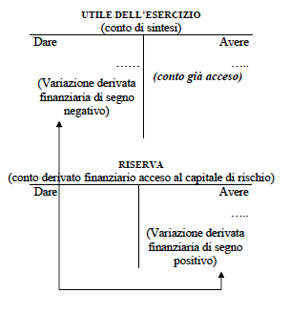
La destinazione a riserve
Si parla di “autofinanziamento”: l’azienda, con il trattenimento degli utili (o di una parte degli utili) prodotti si finanzia autonomamente
Con la riservizzazione degli utili, si riduce il fabbisogno di finanziamento del nuovo esercizio, che in parte sarà soddisfatto con le risorse generate e trattenute dalla combinazione produttiva

Slide 99
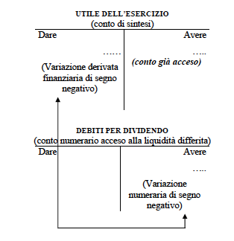
Destinazione dell’utile ai soci
L’utile può anche essere destinato all’imprenditore o ai soci, stornato per alimentare un debito verso tali soggetti a titolo di utile o dividendo

Slide 100
Il patrimonio apportato alla costituzione
al momento della nascita, l’azienda deve essere dotata di un patrimonio, cioè dei mezzi necessari per il suo funzionamento. Tali mezzi possono essere monetari o non monetari
Nelle società commerciali, il patrimonio apportato in sede di costituzione è denominato “Capitale Sociale” e rappresenta la somma vincolata dai soci per lo svolgimento della gestione (nelle aziende individuali si parla invece di “Capitale Netto”)
Il capitale sociale è rappresentato da “quote” (nelle S.n.c., S.a.s., S.r.l.) o da “azioni” (nelle S.p.A. e nelle S.a.p.A.), che rappresentano titoli di partecipazione al capitale di un’azienda societaria e danno luogo a diritti e a obblighi nei confronti del possessore
La sostanziale differenza fra le quote e le azioni risiede nella maggiore capacità di circolazione delle seconde rispetto alle prime e nella possibilità di creare categorie diverse di azioni (ordinarie, privilegiate, di risparmio, di godimento, di lavoro), mentre esiste un unico tipo di “quota”

Slide 101
Sottoscrizione del capitale sociale
A differenza di quanto avviene nelle aziende individuali e nelle società di persone, la disciplina della sottoscrizione del capitale sociale nelle società di capitali (S.p.A., S.a.p.A. e S.r.l.) è piuttosto complessa
data la responsabilità limitata, salvo eccezioni, a carico dei soci, l’ordinamento giuridico prevede alcune regole da rispettare al fine di tutelare i terzi creditori
Anzitutto, il codice civile (c.c.) prevede un limite minimo per il capitale iniziale (artt. 2327 e 2474 c.c.) rispettivamente di 120.000 Euro per S.p.A., e S.a.p.A. e di 10.000 Euro per le S.r.l. “2463: 4. L'ammontare del capitale può essere determinato in misura inferiore a € 10.000, pari almeno a 1 €. In tal caso i conferimenti devono farsi in denaro e devono essere versati per intero alle persone cui è affidata l'amministrazione (comma aggiunto dal comma 15-ter dell’art. 9, D.L. 28 giugno 2013, n. 76, convertito, con modificazioni, dalla L. 9 agosto 2013, n. 99)

Slide 102
sottoscrizione
Con la sottoscrizione del capitale i soci si impegnano solennemente ad apportare quanto promesso
Il secondo momento è costituito dall’effettiva liberazione, ovvero dalla consegna di quanto stabilito con relativo passaggio di proprietà dal socio alla società.
Tale liberazione può avvenire in denaro o in natura. Verrà ora affrontato il caso del conferimento in denaro

Slide 103
Il capitale di rischio nelle società di capitali: il conferimento di denaro
art. 2329 c.c. : - Per procedere alla costituzione della società è necessario:
1) che sia sottoscritto per intero il capitale sociale; 2) che siano rispettate le previsioni degli articoli 2342 (Alla sottoscrizione dell'atto costitutivo deve essere versato presso una banca almeno il 25% per cento dei conferimenti in danaro o, nel caso di costituzione con atto unilaterale, il loro intero ammontare) e 2343 relative ai conferimenti; 3) che sussistano le autorizzazioni e le altre condizioni richieste dalle leggi speciali per la costituzione della società, in relazione al suo particolare oggetto.

Slide 104
Deposito e richiamo
Il deposito deve avvenire in un c/c vincolato, che resterà tale fino a che la società non verrà regolarmente iscritta nel registro delle imprese
Tale norma serve a garantire che l’azienda abbia una quantità minima di capitale per poter avviare la gestione
in caso di soli conferimenti in denaro, i soci dovranno promettere di apportare l’intero capitale (sottoscrizione) e versarne almeno il 25% in un conto corrente vincolato (liberazione)
Il restante 75% può venire richiamato dagli amministratori in qualsiasi momento ne ravvisino la necessità

Slide 105
I conti interessati
All’atto della sottoscrizione il conto originario è rappresentato dal credito della società verso i soci (“credito verso soci”, “soci conto sottoscrizione”, o simili) ed il conto derivato è costituito dal debito di finanziamento nei loro confronti (“capitale sociale”)
All’atto della liberazione si manifesta pertanto una semplice permutazione numeraria fra il credito che si chiude e il denaro che viene concretamente apportato

Slide 106
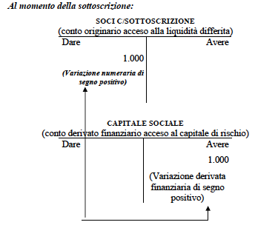
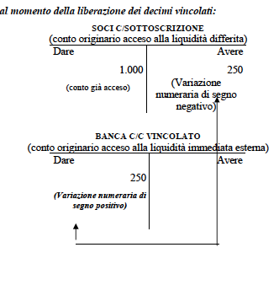

Slide 107
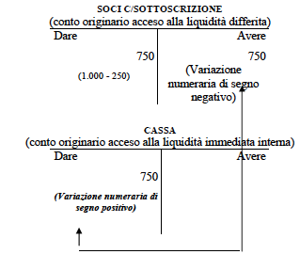
Richiamo dei decimi ulteriori
Il richiamo dei decimi ulteriori (tutti o solo una parte), il quale può avvenire contestualmente o in un momento successivo, comporta una scrittura analoga alla precedente, con la differenza che il denaro può essere versato direttamente nelle casse sociali o presso il conto corrente ordinario dell’azienda

Slide 108
Iscrizione nel registro delle imprese
Nel momento in cui la società ottiene l’iscrizione nel registro delle imprese, gli amministratori possono “svincolare” il conto vincolato
Anche in questo caso, si ha una permutazione numeraria, in quanto il denaro verrà versato o in cassa o presso un conto corrente ordinario

Slide 109
mutui ed i prestiti obbligazionari
La forma più frequente di finanziamento a medio-lungo termine è rappresentata dai mutui passivi bancari, prestiti di origine bancaria di durata pluriennale che prevedono il pagamento di interessi periodici – di norma ogni sei mesi – ed il rimborso del capitale
in un’unica soluzione, alla scadenza (gli interessi sono computati sull’intero importo del capitale preso a prestito per tutta la sua durata)
periodico, in più rate (gli interessi si calcolano, ogni anno, sul valore residuo del prestito (ovvero sul debito “netto” ancora acceso)

Slide 110
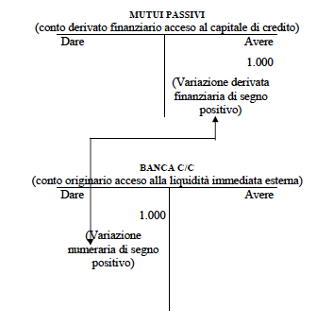
All’atto del rimborso, totale o parziale, la scrittura sarà necessariamente uguale e contraria a quella appena esposta.

Slide 111
Il pagamento degli interessi
Periodicamente, si dovrà procedere anche al pagamento degli interessi passivi gravanti sul mutuo – i quali rappresentano il costo per il servizio del denaro preso a prestito
per quanto riguarda l’importo degli interessi da corrispondere, occorre considerare la modalità di rimborso del prestito
Sarà attivato in DARE “INTERESSI PASSIVI” (conto derivato acceso ai costi di esercizio) e in AVERE “BANCA C/C” (conto originario acceso alla liquidità immediata interna)

Slide 112
Modalità di rimborso
importo degli interessi da corrispondere: quale è la modalità di rimborso del prestito?
Es: il mutuo ha durata decennale (dall’1/1/2005 all’1/1/2015), e il contratto prevede un tasso del 6% annuo, pagabile l’1/1 di ogni anno a partire dall’1/1/2006
In caso di rimborso integrale alla scadenza, l’interesse sarà calcolato sull’intero debito e l’azienda l’1/1 di ogni anno dovrà versare l’interesse annuale: INTERESSI PASSIVI (conto derivato acceso ai costi di esercizio) a BANCA C/C (conto originario acceso alla liquidità immediata interna)
solo l’ultimo anno (2015) si dovrà contabilizzare anche la restituzione del prestito: MUTUI PASSIVI (conto derivato finanziario acceso al capitale di credito) a BANCA C/C (conto originario acceso alla liquidità immediata esterna)

Slide 113
Modalità di rimborso
importo degli interessi da corrispondere: quale è la modalità di rimborso del prestito?
Es: il mutuo ha durata decennale (dall’1/1/2005 all’1/1/2015), e il contratto prevede un tasso del 6% annuo, pagabile l’1/1 di ogni anno a partire dall’1/1/2006
In caso di rimborso integrale alla scadenza, l’interesse sarà calcolato sull’intero debito e l’azienda l’1/1 di ogni anno dovrà versare l’interesse annuale: INTERESSI PASSIVI (conto derivato acceso ai costi di esercizio) a BANCA C/C (conto originario acceso alla liquidità immediata interna)
solo l’ultimo anno (2015) si dovrà contabilizzare anche la restituzione del prestito: MUTUI PASSIVI (conto derivato finanziario acceso al capitale di credito) a BANCA C/C (conto originario acceso alla liquidità immediata esterna)

Slide 114
mutuo con rimborso periodico (a rate)
Es: il rimborso è contestuale al pagamento della rata di interessi (1/1 di ogni anno)
l’azienda restituirà il denaro preso a prestito in dieci rate annuali di pari importo
Gli interessi saranno calcolati in via posticipata sul debito residuo, rapportati all’intero capitale preso a prestito solo alla prima scadenza (1/1/2006)
ogni anno il valore su cui calcolare gli interessi diminuirà dell’importo di una rata fino a che, il 1° gennaio 2015, si pagherà l’ultima rata di interessi calcolata sull’ultima rata di mutuo da rimborsare
Il piano di ammortamento può anche prevedere quote di rimborso costanti: i primi anni, la quota di interessi è più alta, mentre quella di capitale è più bassa. Via via si manifesta il fenomeno contrario

Slide 115
L’operazione di investimento
operazione attraverso cui l’azienda impiega la liquidità ottenuta per acquisire fattori produttivi specifici, pluriennali o d’esercizio
L’I.V.A., imposta indiretta sui consumi, grava sulle compravendite di beni e servizi imponibili
L’I.V.A. è neutrale, cioè non incide sulle aziende ma solo sul consumatore finale, sul quale viene traslata attraverso un meccanismo “a cascata”

Slide 116
Credito e debito I.V.A.
chi vende un bene o presta un servizio addebita l’I.V.A. in fattura e, pertanto, esige dal compratore non solo il prezzo di vendita, ma anche l’imposta
In questo modo, il venditore incassa una maggiore somma di denaro rispetto al proprio corrispettivo
Tale maggior valore – costituito dall’imposta – rappresenta un debito per il venditore, il quale dovrà pertanto provvedere, periodicamente, a versare all’erario quanto di competenza
A sua volta, l’acquirente, sarà chiamato a versare più di quanto dovuto a titolo di corrispettivo (a titolo di I.V.A.)
Contestualmente, rileva il sorgere di un credito verso l’erario per l’imposta versata al venditore

Slide 117
La “rivalsa”
l’imposta non incide su nessuno dei due contraenti:
il venditore riceve una somma maggiore rispetto a quanto di sua competenza, ma deve versare la medesima al fisco
Il compratore paga un importo superiore a quanto dovuto, ma per tale importo va a credito con l’erario
Queste fasi si ripetono anche nei passaggi successivi
Ad esempio, quando colui che ha acquistato rivende a sua volta la merce addebiterà l’I.V.A. all’acquirente (andando a debito verso l’erario), il quale pagherà tale imposta e rileverà un credito nei confronti dell’erario
L’imposta, in questo modo, viene “traslata” di operatore in operatore – con un meccanismo definibile, appunto “a cascata” – fino a che si giungerà al consumatore finale, il quale, essendo l’ultimo anello della catena, non potrà “scaricarla” su nessun altro
Il consumatore finale è pertanto il vero soggetto tassato, mentre gli intermediari precedenti costituiscono solo dei tramiti

Slide 118
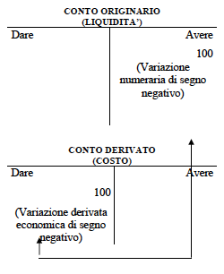
Rilevazione in PD: l’acquirente
Le rilevazioni in partita doppia dell’acquisto e della vendita, rispetto a quelli illustrati, devono quindi essere integrate con la previsione, rispettivamente, dell’I.V.A. a credito o a debito
L’acquisto di una partita di merce, per 100 con regolamento in contanti, la quale veniva rilevata, in termini generali, come segue:

Slide 119
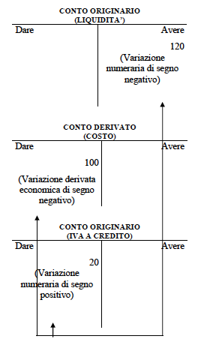
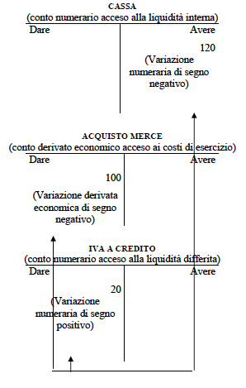

Slide 120
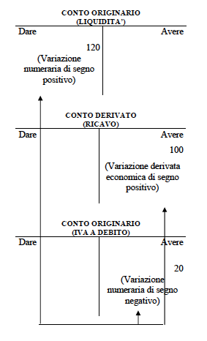
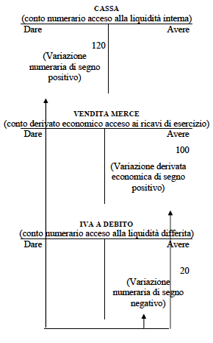
Rilevazione in PD: il venditore
La registrazione del venditore sarà speculare

Slide 121
Il versamento
I conti “Iva a credito” e “Iva a debito” hanno natura numeraria, in quanto rappresentano crediti e debiti di regolamento
periodicamente – ogni mese o ogni tre mesi a seconda del regime I.V.A. del contribuente – ogni soggetto deve calcolare il saldo delle partite a credito e a debito
se tale saldo è negativo (a debito), versare il relativo importo all’erario
Se è positivo (a credito) potrà chiedere il rimborso o riportare il credito alla scadenza successiva
L’Iva dovuta non si versa volta per volta ma a scadenze mensili (regime fiscale ordinario) o trimestrali (regime fiscale semplificato per i contribuenti minori)

Slide 122
Beni e servizi imponibili
Di norma, sono soggetti ad I.V.A., se rispettano i tre presupposti ricordati in precedenza, le compravendite di:
merci, materie, semilavorati, prodotti e assimilati;
fattori produttivi durevoli di carattere materiale, quali edifici, impianti, macchinari, attrezzature, automezzi, mobili e arredi, ecc.;
servizi di trasporto, telefonici, energetici, consulenza, ecc..
Non vengono invece assoggettati all’imposta gli interessi, i costi del lavoro, la compravendita di titoli e la compravendita di alcuni fattori produttivi durevoli di carattere immateriale

Slide 123
resi, abbuoni (negli acquisti)
Talvolta, dopo aver proceduto ad acquistare merci o materie prime, ad un determinato prezzo, può accadere che la contrattazione venga regolata ad un importo inferiore rispetto a quello pattuito
“rettifiche di fatturazione” che riducono il costo effettivo a carico dell’acquirente
Un primo caso di rettifica del costo di acquisto, è rappresentato dai resi: l’acquirente può ricevere beni non rispondenti dal punto di vista qualitativo a quanto stabilito contrattualmente. Essi vengono restituiti al fornitore: si manifestano così i “resi su acquisti” o “resi attivi”.
In alternativa, il compratore può decidere di trattenere i beni ricevuti, a patto che gli venga praticata una riduzione del prezzo. Se questa viene accordata, si generano gli “abbuoni su acquisti” o “abbuoni attivi”

Slide 124
Sconti (negli acquisti)
talvolta l’acquirente provvede ad estinguere anticipatamente il proprio debito rispetto alla naturale scadenza e può ottenere una riduzione del prezzo per il regolamento anticipato, ovvero “sconti su acquisti” o “sconti attivi”
In realtà bisogna al riguardo distinguere fra “sconto condizionato” e “sconto incondizionato”. Il primo viene praticato solo ad alcuni clienti, condizionatamente al verificarsi di una certo evento, quale appunto il pagamento anticipato o il raggiungimento di una determinata soglia di acquisti. Il secondo, invece, viene praticato incondizionatamente a tutti i clienti

Slide 125
Rettifiche contabili
In tutti i casi, dal punto di vista contabile occorre procedere a rettificare il costo di acquisto precedentemente rilevato
La rettifica viene effettuata in maniera indiretta, ovvero utilizzando un conto specifico acceso alle rettifiche di fatturazione, siano esse resi, abbuoni o sconti
A seconda che si riferiscano a resi, abbuoni e sconti, il conto “rettifiche di fatturazione” assumerà, rispettivamente, il nome di “resi su acquisti”, “abbuoni attivi”, “sconti attivi” o conti analoghi
Essi hanno natura derivata, in quanto rettificano conti derivati: più in particolare, rappresentano delle rettifiche di costo
Per quanto riguarda l’I.V.A., il venditore può decidere se emettere una nota di variazione, cioè se procedere a rettificare o meno anche l’importo dell’imposta connessa
In termini generali, se l’acquisto di una partita di merce a dilazione per 1.000 viene contabilizzata come segue:

Slide 127
disinvestimento
l’operazione che completa il ciclo della produzione, in quanto l’azienda procede a collocare sul proprio mercato di sbocco il prodotto finito
in tale operazione possono rientrare anche “vendite accessorie”, quali la prestazione di alcuni servizi, tipici e non, e “vendite improprie”, come quelle connesse alla cessione di fattori produttivi pluriennali (che determina l’insorgere di costi e ricavi di carattere “straordinario”)

Slide 128
resi, abbuoni e sconti (nelle vendite)
Dal lato del venditore, il ragionamento è del tutto speculare rispetto a quello del compratore
il venditore può subire rettifiche negative rispetto all’importo della fattura a causa di “resi su vendite” o “resi passivi”, per restituzione di beni difformi da quanto stabilito nel contratto, oppure, degli “abbuoni su vendite” o “abbuoni passivi”, qualora, anziché ritirare i beni non conformi, conceda delle riduzioni del prezzo praticato.
Infine, in caso di pagamento anticipato da parte del cliente – o in relazione ad altri fenomeni – può subire degli “sconti su vendite” o “sconti passivi”
dal punto di vista contabile si procede a rettificare in via indiretta il ricavo di vendita rilevato in precedenza. Il conto “rettifiche di fatturazione” assumerà, rispettivamente, il nome di “resi su acquisti”, “abbuoni attivi”, “sconti attivi” o conti analoghi a seconda che ci si riferisca a resi, abbuoni e sconti.
Poiché essi rettificano conti derivati economici, assumono la medesima natura e
rappresentano delle rettifiche di ricavo.
Per quanto riguarda l’I.V.A., il venditore può decidere se emettere una nota di variazione, ovvero se procedere a rettificare o meno anche l’importo dell’imposta

Slide 130
Prestazione di servizi
Accanto all’attività principale, la combinazione produttiva può prestare anche una serie di servizi collaterali, di carattere tipico e non
Nel caso di un’azienda industriale, un esempio del primo tipo è rappresentato dalla lavorazione di materie prime di terzi
non è insolito che un cliente fornisca la materia di partenza e richieda una particolare lavorazione su di essa. Dopo averla effettuata, l’azienda restituisce al cliente le materie da lui consegnate in “conto lavorazione”, opportunamente lavorate secondo le sue specifiche richieste
In questo caso, l’azienda non vende prodotti finiti, ma effettua un servizio a terzi. I ricavi connessi a tali prestazioni sono normalmente contabilizzati nel conto “Lavorazioni per conto di terzi” o analogo

Slide 132
Fitti attivi
Un esempio di ricavo non tipico è costituito dall’affitto di beni di proprietà
dell’azienda a terzi, di norma rappresentati da beni immobili.
La rilevazione dei canoni attivi di affitto è esattamente speculare a quella dei
canoni passivi illustrata nel capitolo precedente.

Slide 133
dismissione di fattori pluriennali
Fisiologicamente, al termine della loro vita utile, i fattori pluriennali vengono dismessi
Talvolta la loro dismissione può essere anticipata, per esempio a causa dell’obsolescenza o per particolari necessità o convenienze dell’azienda
occorre rilevare contabilmente la fuoriuscita del bene dall’azienda
Essa può avvenire:
ad un valore coincidente con quello contabile
ad un valore superiore rispetto a quello contabile
ad un valore inferiore rispetto a quello contabile

Slide 134
dismissione di fattori pluriennali
Ipotizziamo di aver acquistato qualche anno fa un impianto al costo di 100 e che, fino ad oggi, siano state accantonate quote di ammortamento per un importo complessivo di 60
Ne deriva che il valore residuo contabile – dato dal costo storico (100) al netto del fondo di ammortamento (60) – è pari a 40
se l’azienda cederà il fattore produttivo al prezzo di 40 non realizzerà né un guadagno né una perdita sulla dismissione
Se lo cederà ad un prezzo superiore a 40, realizzerà un guadagno di dismissione o rileverà una perdita di dismissione (in caso contrario)
Tale guadagno di dismissione viene correntemente denominato plusvalenza, mentre la perdita di dismissione è nota come minusvalenza
Si tratta di componenti straordinari di reddito in quanto ricavi e costi dal carattere non ricorrente
prescindiamo, per semplicità, dalla considerazione dell’I.V.A. (L’I.V.A. va calcolata sull’importo della vendita, quindi sul costo storico aumentato della plusvalenza o diminuito della minusvalenza)

Slide 135
situazione contabile
si dovrà procedere a stornare il fondo ammortamento, in modo da evidenziare il valore residuo contabile
a stato patrimoniale risulterà quanto segue

Slide 136
dismissione ad un prezzo pari al valore residuo contabile (40)
In questa circostanza, non si origina nessuna posta di carattere straordinario, in quanto la dismissione avviene al valore contabile

Slide 137
dismissione ad un prezzo superiore rispetto al valore residuo contabile (50)
In questo caso, si origina una plusvalenza di 10 rispetto al valore contabile di dismissione

Slide 138
dismissione ad un prezzo inferiore rispetto al valore residuo contabile (35)
La dismissione ad un prezzo inferiore a quello contabile (35) genera una minusvalenza di 5

Slide 139
deficit patrimoniale di accumulo
possibilità che, all’atto del rinnovo di un bene pluriennale con uno uguale o analogo, l’azienda non sia riuscita a rigenerare le risorse necessarie per il suo riacquisto
È la differenza negativa tra le risorse che l'azienda ha accantonato nel tempo, in vista del rinnovo di un dato fattore produttivo pluriennale, e l'investimento necessario per il nuovo fattore produttivo
Le risorse che l'azienda ha accantonato derivano dal processo di ammortamento (ossia il fondo ammortamento dello specifico cespite) e dal valore di cessione del bene stesso
L'investimento necessario per il nuovo fattore produttivo è invece costituito dal costo storico del nuovo bene

Slide 140
esempi
si decide di rinnovare un impianto dal costo storico di 100, ammortizzato per 60. Il costo del nuovo impianto è pari a 150
Se il vecchio impianto viene ceduto al valore residuo contabile di (100 – 60 = ) 40, l’azienda è riuscita a rigenerare risorse per 100, nel seguente modo:
- 60 dal processo di ammortamento;
- 40 dalla dismissione.
Se il costo del nuovo impianto è pari a 150, ciò significa che l’azienda subisce un deficit patrimoniale di accumulo pari alla differenza, ovvero a 50
A questo riguardo, è abbastanza intuitivo rilevare che la dismissione dell’impianto con il realizzo di una plusvalenza diminuisce l’importo del deficit, mentre il realizzo di una minusvalenza di cessione ne aumenta l’entità

Slide 141
esempi
Ad esempio, se il vecchio impianto fosse dismesso a 70 (quindi con una plus-valenza di 30 rispetto al valore residuo contabile), le risorse rigenerate sarebbero:
- 60 dal processo di ammortamento;
- 70 dalla dismissione;
per un totale di 130.
Fatta pari a 150 l'entità dell'investimento necessario per il nuovo fattore produttivo, la misura del deficit patrimoniale di accumulo si riduce a 150 – 130 =20
rispetto al caso precedente, esso si è ridotto per un importo pari alla plusvalenza realizzata
Se, invece, la cessione del vecchio impianto avesse generato una minusvalenza pari a 10, in quanto venduto a 30, il deficit patrimoniale di accumulo si sarebbe accresciuto di pari importo
Invero, le risorse rigenerate sono:
60 dal processo di ammortamento;
- 30 dalla dismissione;
per un totale di 90
In tal caso, le risorse necessarie per il riacquisto del bene ammontano a 150–90= 60 e il deficit di accumulo risulta aumentato per l’importo della minusvalenza

Slide 142
esempi
per fronteggiare questo fenomeno, ogni anno possono venire accantonate delle risorse ad integrazione ideale del fondo di ammortamento
Tali accantonamenti di quote di costo vanno ad alimentare uno specifico fondo rischi, denominato «fondo rinnovamento impianti», il quale, a ben vedere, rappresenta una “riserva impropria” e, come tale, assume la natura di conto derivato finanziario
Riprendiamo l'esempio precedente con la dismissione del bene ad un valore di 70 e supponiamo che, in vista della sostituzione dell'impianto, negli anni precedenti si sia proceduto ad accantonare risorse per un totale di 15 in tale fondo rinnovamento impianti
Ovviamente, il conteggio va modificato, poiché l'azienda è riuscita a mettere da parte ulteriori somme in vista del rinnovo. In particolare, le risorse a disposizione sono le seguenti:
dal fondo ammortamento: 60
dal fondo rinnovamento impianto 15
dalla cessione del vecchio impianto 70
Totale 145
Come si comprende agevolmente, la misura del deficit patrimoniale di accumulo risulta ora ridotta ad un valore di 5 (150 – 145)

